Slide 1
Личности в истории
информатики
Ученые, которые внесли большой вклад в развитие информатики

Slide 2
Ученые, которые внесли большой вклад в развитие информатики
Джон Непер
Уильям Отред
Блез Паскаль
Готфрид-Вильгельм Лейбниц
Евна Якобсон
Чарльз Бэббидж
П. Л. Чебышев
Вильгодт Теофил Однер

Slide 3
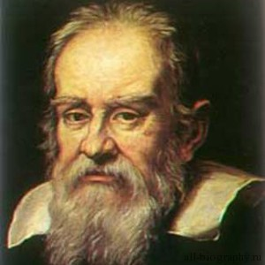
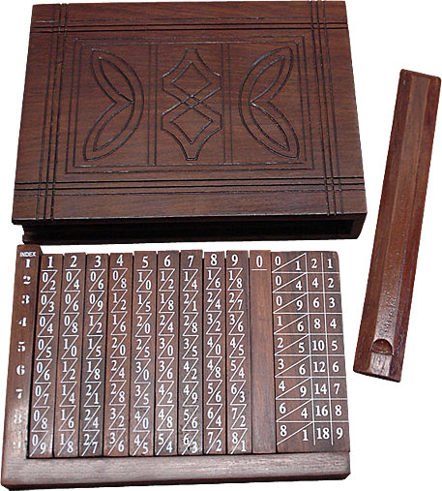
Джон Непер
Джон Непер (1550-1617) – лорд, потомок старинного шотландского рода. Изучал логику, теологию, право, физику, математику, этику. Увлекался алхимией и астрологией. В 1590-х годах пришел к идее логарифмических вычислений и составил первые таблицы логарифмов. В 1617 году изобрел математический прибор – бруски Непера. Бруски облегчали арифметические вычисления. Помимо умножения, бруски Непера позволяли выполнять деление и извлечение квадратного корня.

Slide 4
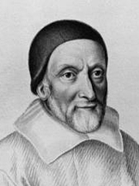
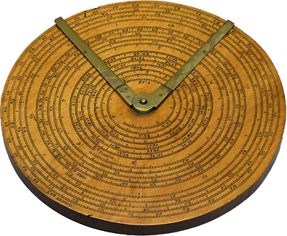

Уильям Отред
Уильям Отред (1574-1660) – английский священник и преподаватель математики. В 1632 году в описал круговую логарифмическую линейку. В дальнейшем линейка была усовершенствована, что привело к увеличению точности вычислений.
В 1654 году англичанин Роберт Биссакер предложил конструкцию прямоугольной логарифмической линейки, общий вид которой сохранился до нашего времени.

Slide 5
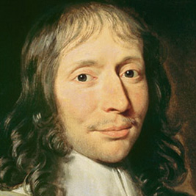
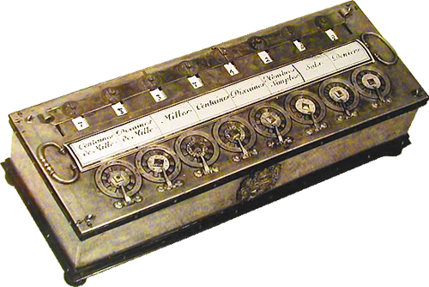
Блез Паскаль
Французский математик Блез Паскаль (1623-1662) сконструировал в 1642 году счетное устройство, чтобы облегчить труд своего отца – налогового инспектора. Это устройство позволяло суммировать десятичные числа. Устройство представляло собой ящик с многочисленными шестеренками.
Паскаль изготовил 50 различных моделей своего устройства: одни деревянные, другие из слоновой кости, из меди и другие.

Slide 6
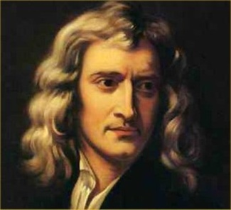
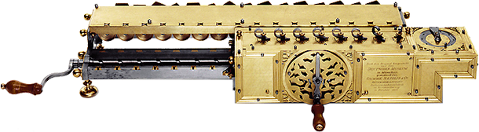
Готфрид-Вильгельм Лейбниц
Немецкий философ, математик, физик Готфрид-Вильгельм Лейбниц (1646-1716) создал в 1673 году «ступенчатый вычислитель» – механический калькулятор, позволяющий складывать, вычитать, умножать, делить, извлекать квадратные корни. При вычислениях использовалась двоичная система счисления. Лейбниц более 20 лет занимался совершенствованием своей машины.

Slide 7
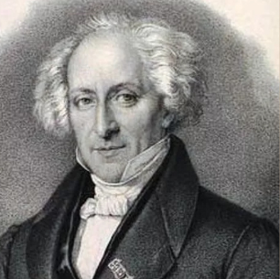
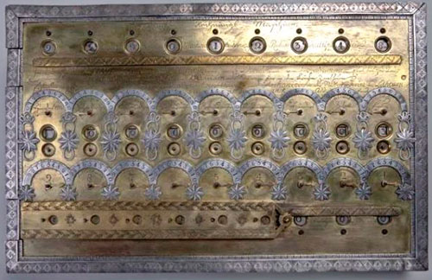
Евна Якобсон
Евна Якобсон Евна Якобсон был часовым мастером и механиком, которого привлек в Несвиж Михаил Радзивил. Во второй половине XVIII века (до 1770 года) в городе Несвиже (Литва, Минское воеводство) Евной Якобсоном была создана суммирующая машина. Машина выполнена в виде латунной коробки: 34,2 см х 21,8 см х 3.4 см на четырех точеных ножках. Механизм мог использоваться для выполнения операций сложения (сумма не должна была превышать 109) и вычитания чисел. Эта счетная машина сохранилась и находится в музеи им. М.В.Ломоносова.

Slide 8
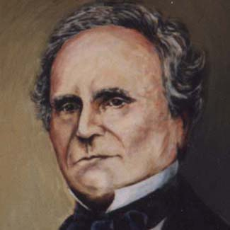
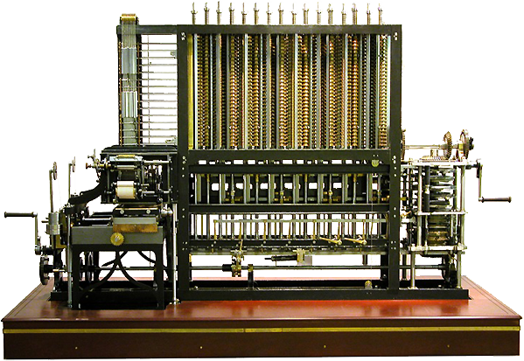
Чарльз Беббидж
Английский инженер и изобретатель Чарльз Бэббидж (1791-1871) начал в 1823 году постройку автоматической вычислительной машины, работающей на пару. Архитектура машины Бэббиджа практически полностью соответствует архитектуре современных компьютеров. Но до конца машина так и не была построена. На рисунке вы видите реконструкцию, изготовленную по чертежам.

Slide 9
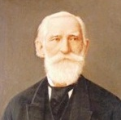
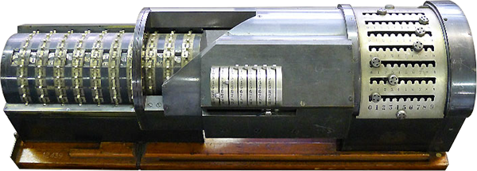
Пафнутий Львович Чебышев
Русский ученый, математик, механик, изобретатель, талантливый педагог и военный инженер П.Л.Чебышев (1821-1894) изобрел арифмометр. Эта машина выполняла все арифметические действия. Первая модель его арифмометра могла складывать и вычитать, вторую модель математик снабдил дополнительным механизмом, позволявшим делить и умножать.

Slide 10
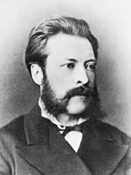
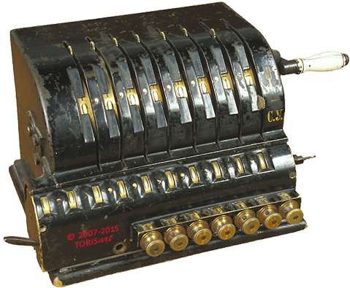
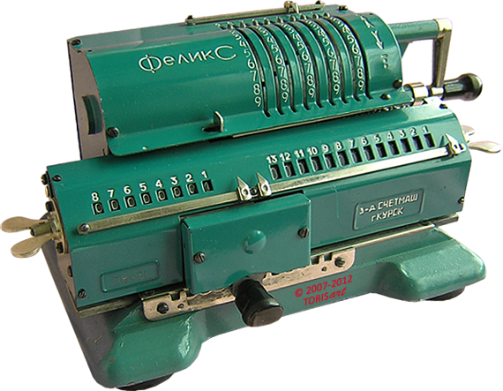
Вильгодт Теофил Однер
Русский механик, изобретатель шведского происхождения В.Т.Однер (1845-1905) создал в 1873 году арифмометр своей конструкции. Конструкция арифмометра была настолько успешной, что он долгое время производился в промышленных масштабах и получил широкое распространение.
За изобретение арифмометра Однер получил золотые медали на выставках: в Чикаго в 1893 г., в Брюсселе в 1896 г., в Париже в 1900 г.

Slide 11
Счетные устройства

Slide 12
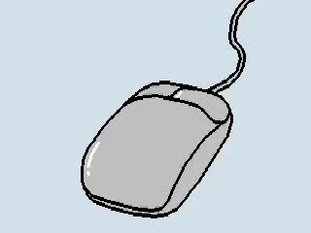

Slide 13
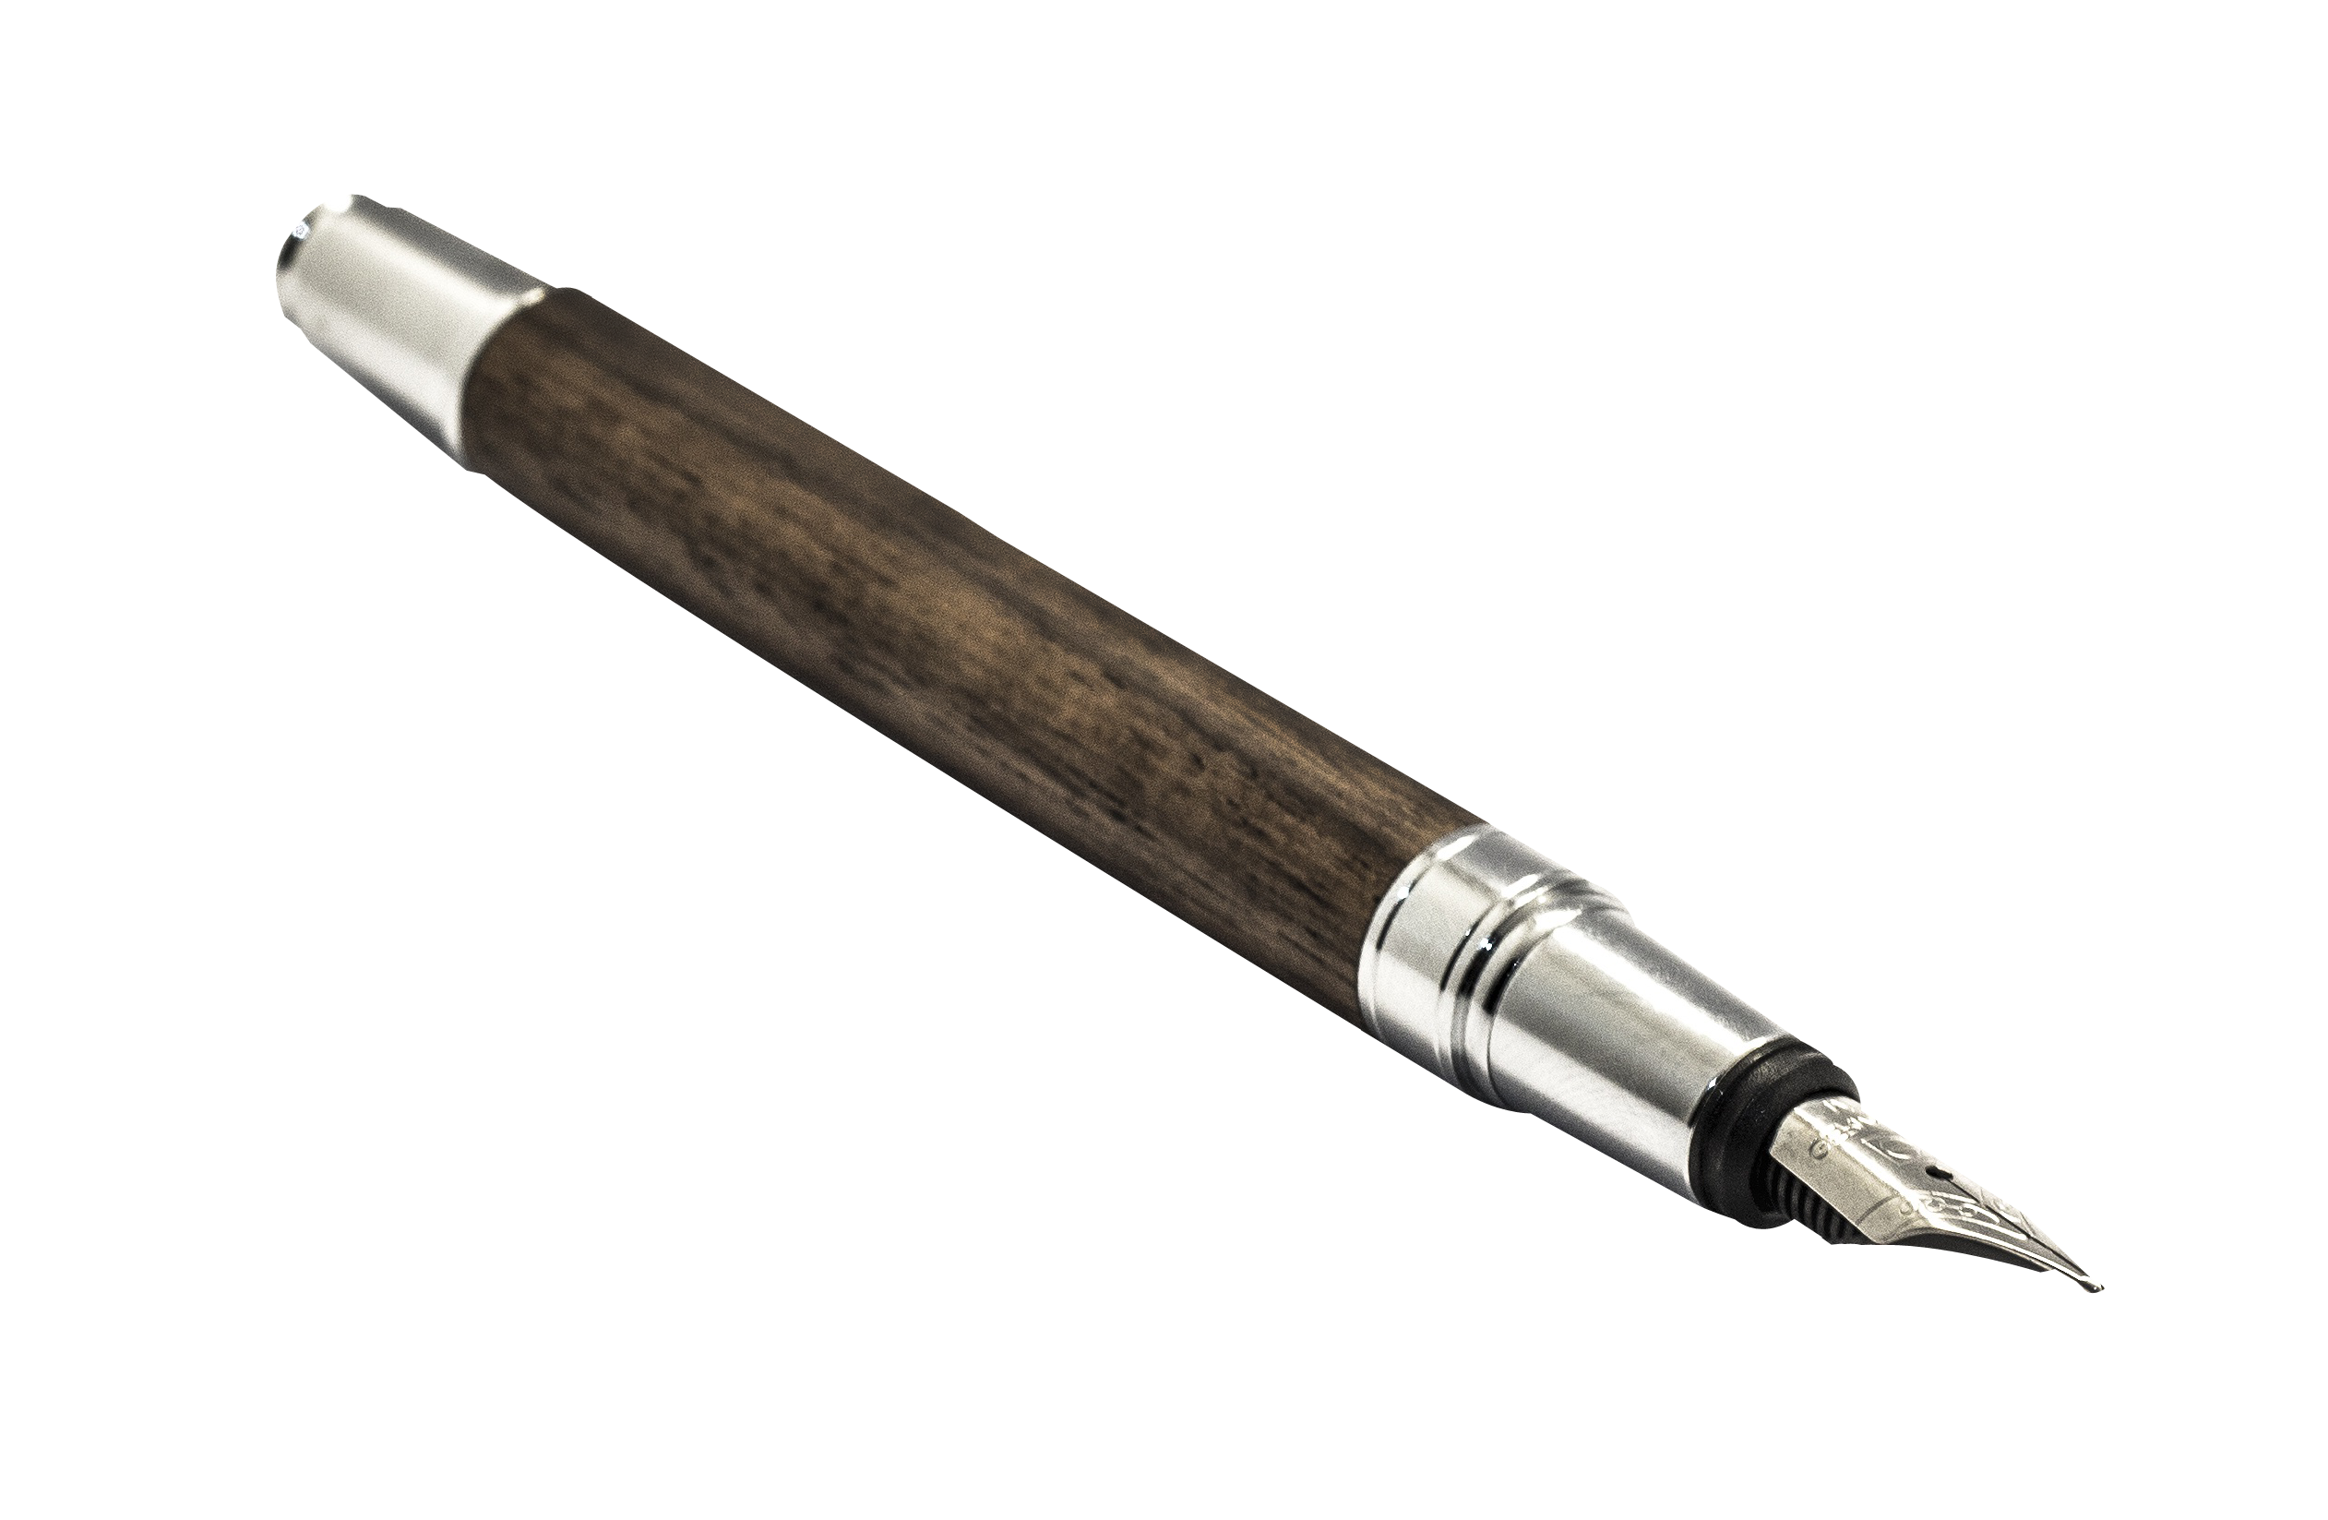
О сколько нам открытий чудных Готовят просвещенья дух…

